Slide 1
Реформа контрольно-надзорной деятельности
Начальник отдела камерального контроля Управления
ФНС России по Ханты–Мансийскому автономному
округу — Югре
Хандешина Виктория Александровна
«О налоговых последствиях заключения сделок с недобросовестными контрагентами»
2021

Slide 2
«Технические» компании – компании не осуществляющие деятельность в своем интересе и на свой риск, не обладающие необходимыми активами, не выполняющие реальных функций, и принимающие на себя статус участников операций с оформлением документов от их имени в противоправных целях (письмо ФНС России от 10.03.2021 № № БВ-4-7/3060@).

Slide 3
Общие риски, связанные с заключениЕМ сделок с «ТЕХНИЧЕСКИМИ» КОМПАНИЯМИ
Риск признания договора недействительным;
Признание сделки притворной;
Непоставка товара, невыполнение работ или
неоказание услуг;
Поставка товара ненадлежащего качества, некачественное выполнение работ или оказание услуг;
Риск потери репутации у клиентов (заказчиков) и поставщиков;
Временные затраты и отвлечение трудовых ресурсов при возникновении спорных ситуаций с налоговым органом.
.

Slide 4
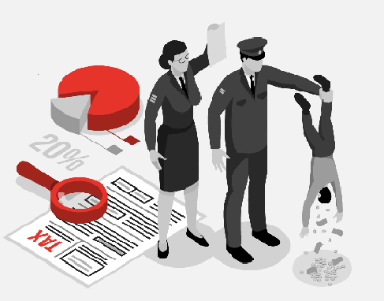
Налоговые риски, связанные с последствиями заключения сделок с недобросовестными контрагентами
Включение в список недобросовестных
налогоплательщиков, финансово-хозяйственная
деятельность которых попадает под углубленный
контроль как в текущих, так и в последующих периодах;
Риск назначения проведения выездной налоговой проверки;
Риск привлечения к налоговой ответственности;
Риск привлечения к административной ответственности;
Риск привлечения к уголовной ответственности.

Slide 5
Заседание комиссии в рамках «круглого» стола как способ устранения налоговых рисков
- имеется возможность предоставления
пояснений по спорной
сделке;
позволяет объективно оценить ситуацию
и с меньшими налоговыми потерями
урегулировать разногласия с налоговым органом

Slide 6
Риск уголовного преследования как результат неуплаты налогов в бюджет
статья 198 «Уклонение от уплаты налогов
и (или) сборов с физического лица»;
статья 199 «Уклонение от уплаты налогов
и (или) сборов с организации»;
статья 199.2 «Сокрытие денежных средств
либо имущества организации или индивидуального
предпринимателя, за счет которых должно производиться взыскание налогов и (или) сборов»

Slide 7
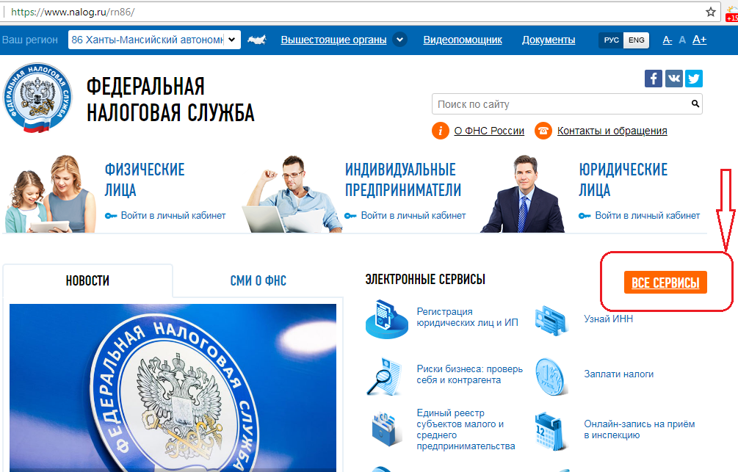
Официальный сайт ФНС России www.nalog.ru

Slide 8
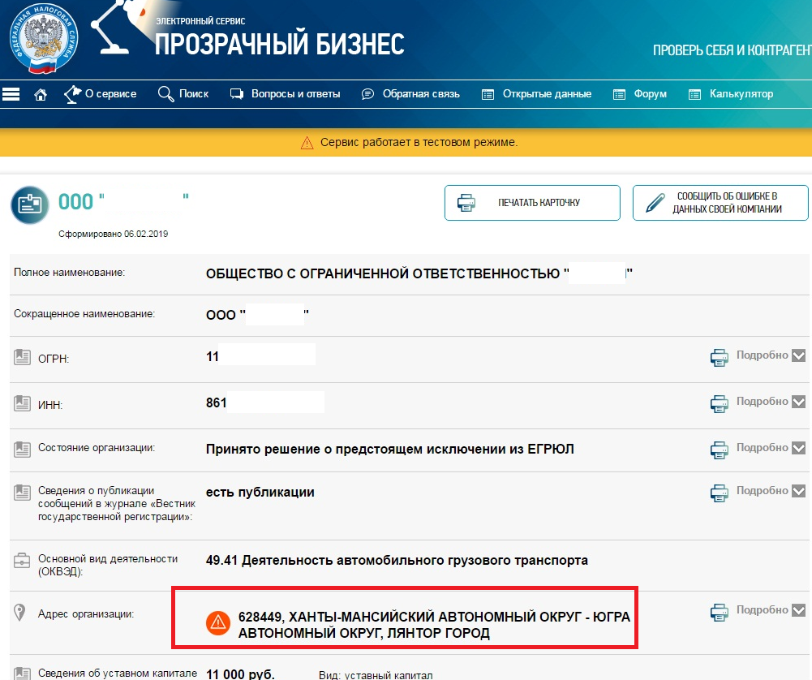
Электронный сервис «Прозрачный бизнес» (проверь себя и контрагента https://pb.nalog.ru

Slide 9
Благодарю за внимание!

